Slide 1
1. 머신러닝 Numpy정리
육군사관학교
컴퓨터 과학과

Slide 2
NumPy 소개
Numerical Python
파이썬의 내장 타입인 리스트보다 데이터의 저장 및 처리에 있어 효율적인 NumPy 배열을 제공
선형 대수와 관련된 기능을 제공
파이썬을 기반으로 한 데이터 과학 도구의 핵심 패키지
※ 데이터 사이언스 영역의 대부분의 도구(Pandas, Scipy, scikit-learn 패키지 등)가 Numpy 기반

Slide 3
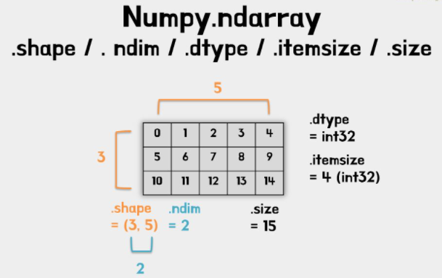
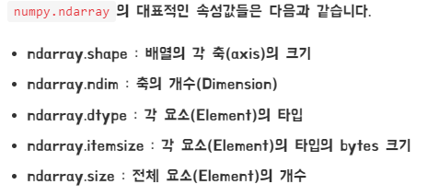
NumPy의 주요 기능
NumPy 패키지와 배열(ndarray) 객체

Slide 4
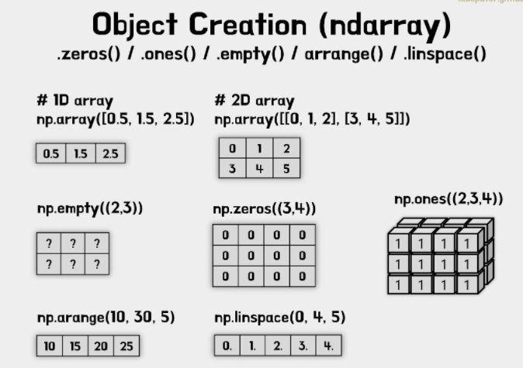
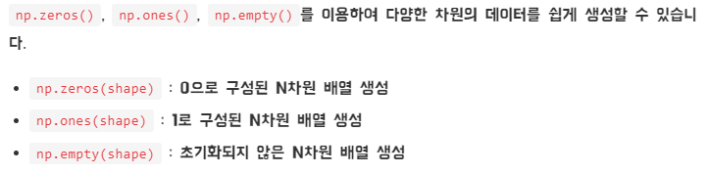
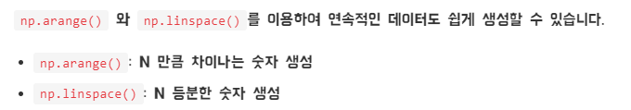
NumPy의 주요 기능
NumPy 패키지와 배열(ndarray) 객체

Slide 5
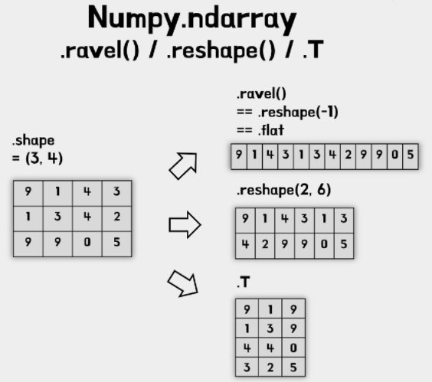
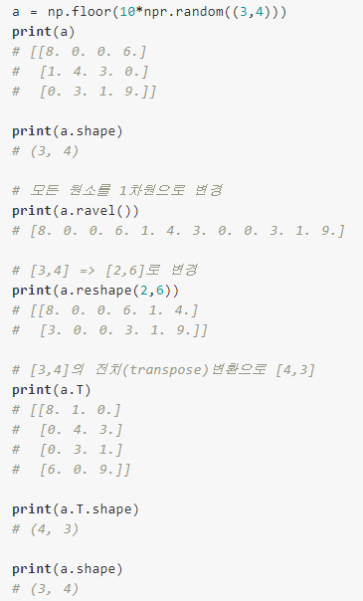
NumPy의 주요 기능
Shape 변경, .raval() 1차원, .reshape()는 지정한 차원으로, .T는 전치변환

Slide 6
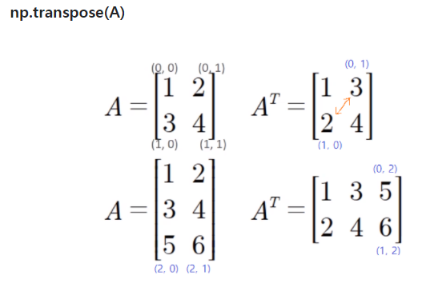
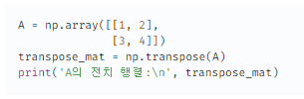
NumPy의 주요 기능
선형대수 연산(전치 행렬)

Slide 7
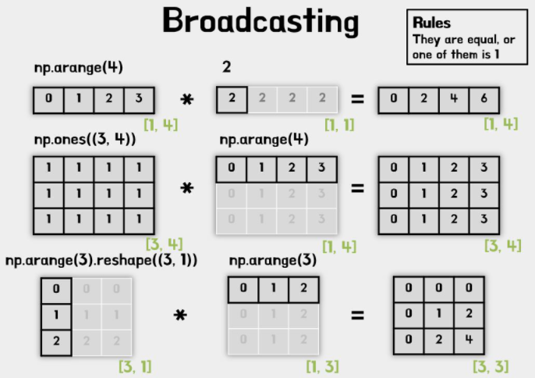
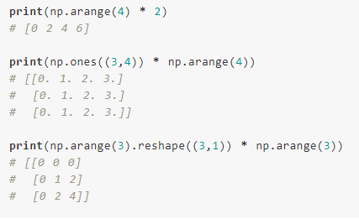
NumPy의 주요 기능
브로드 캐스팅

Slide 8
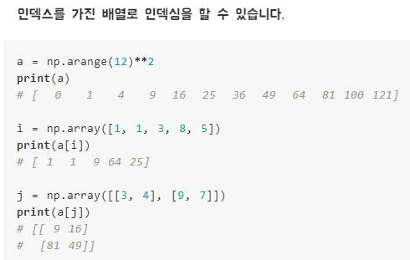
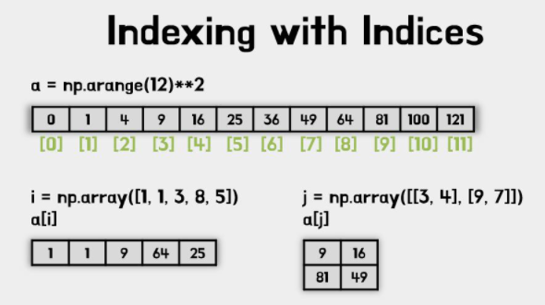
NumPy의 주요 기능
인덱스 배열로 인덱싱하기

Slide 9
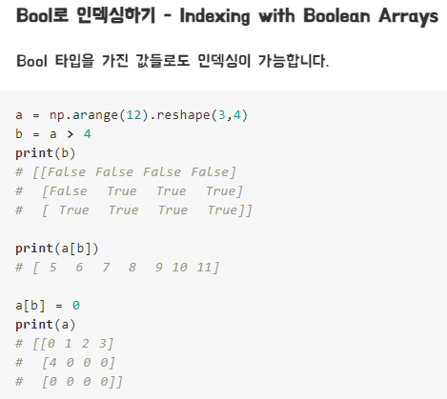
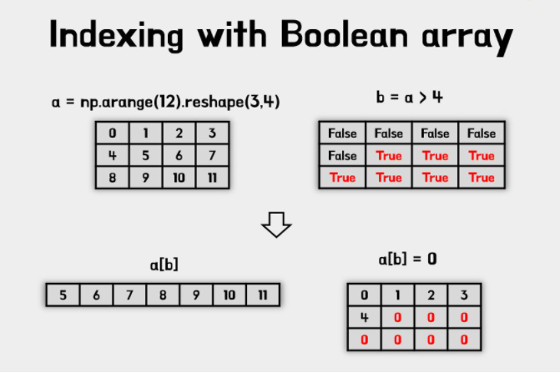
NumPy의 주요 기능
Bool로 인덱싱하기

Slide 10
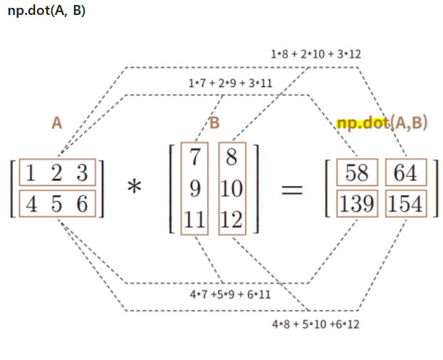
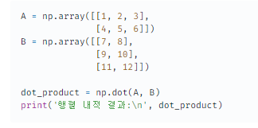
NumPy의 주요 기능
선형대수 연산(행렬 내적)

Slide 11
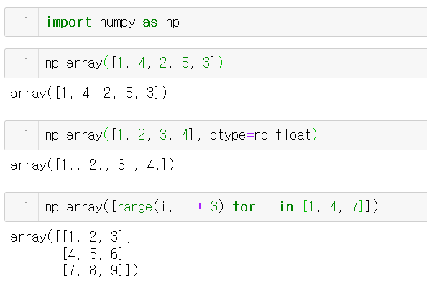
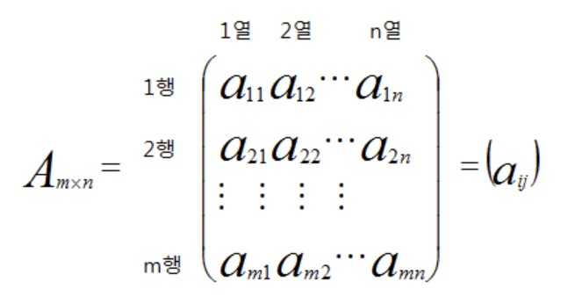
NumPy의 주요 기능
NumPy 패키지와 배열(ndarray) 객체
Numpy를 import할 때
일반적으로 사용하는 별칭
Array : 동질의 데이터를 다룰 수 있는 구조
데이터 타입
2차원 구조의 array

Slide 12
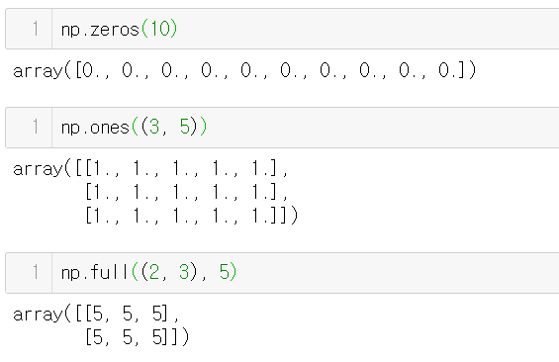
NumPy의 주요 기능
1차원으로 만들고 0으로 채움
2차원으로 만들고 1으로 채움
초기값음 임의로 설정

Slide 13
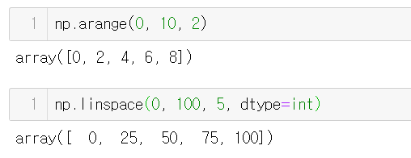
NumPy의 주요 기능
균등하게 interval을 구성

Slide 14
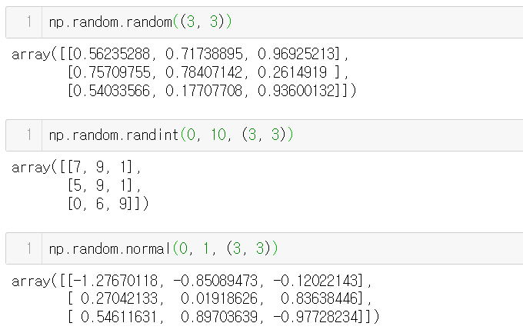
NumPy의 주요 기능
0~1사이 난수 배열 생성
설정한 구간(0~9까지) 내의 난수 배열 생성
설정한 평균, 표준편차 정규분포 확률에 의한 난수 배열 생성

Slide 15
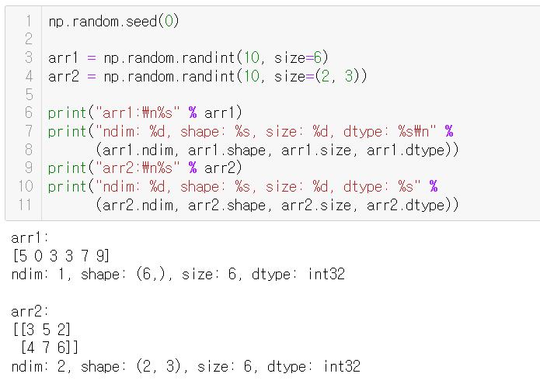
NumPy의 주요 기능
NumPy 배열 객체의 주요 속성
seed값을 주면 재현성 문제 해결(동일한 seed로 초기화 하면 동일한 순서의 난수가 생성됨)
Ndim : 차원정보
Shape : 행/열 원소 구조 정보
Size : 원소의 개수
Dtype : 데이터 타입

Slide 16
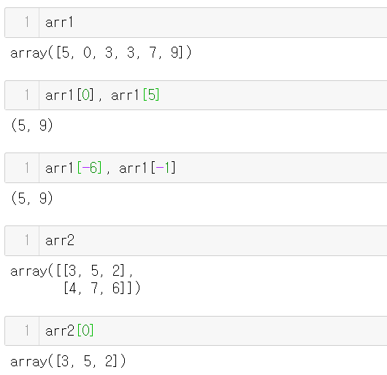
NumPy의 주요 기능
NumPy 배열 객체의 인덱싱
단일 원소에 접근하는 기법
맨 마지막 데이터

Slide 17
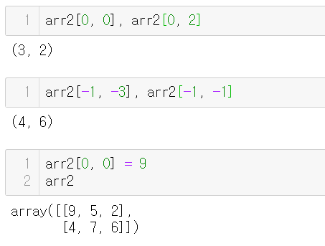
NumPy의 주요 기능
[ ]을 사용해 행/열 인덱스 정보 기술

Slide 18
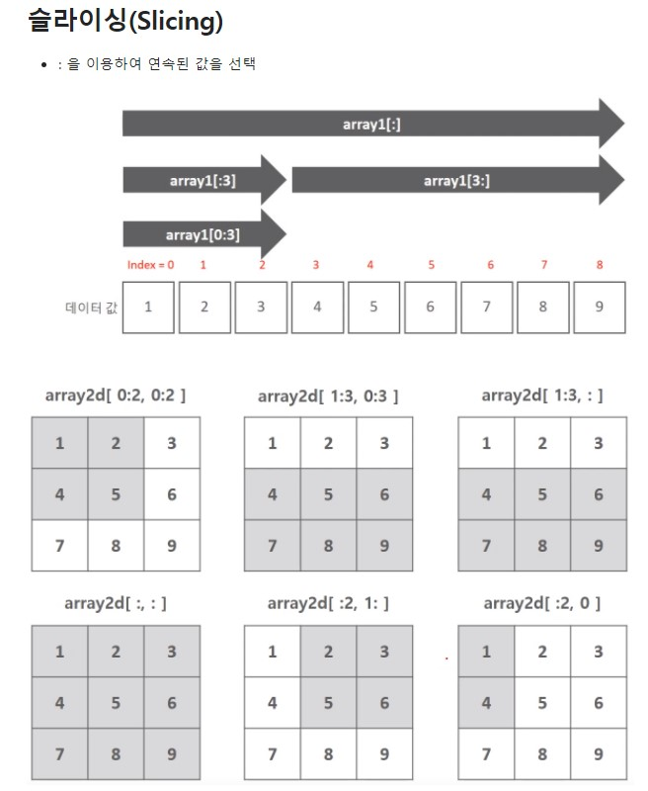
NumPy의 주요 기능
NumPy 배열 객체의 슬라이싱

Slide 19
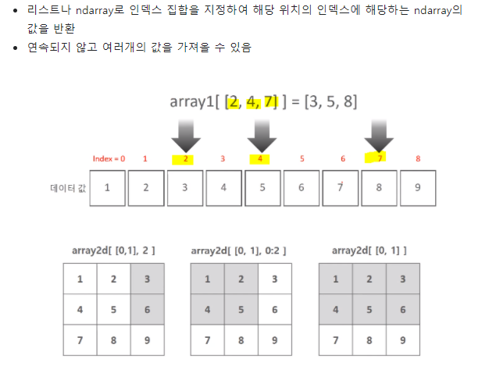
NumPy의 주요 기능
NumPy 배열 객체의 팬시 인덱싱(fancy indexing)

Slide 20
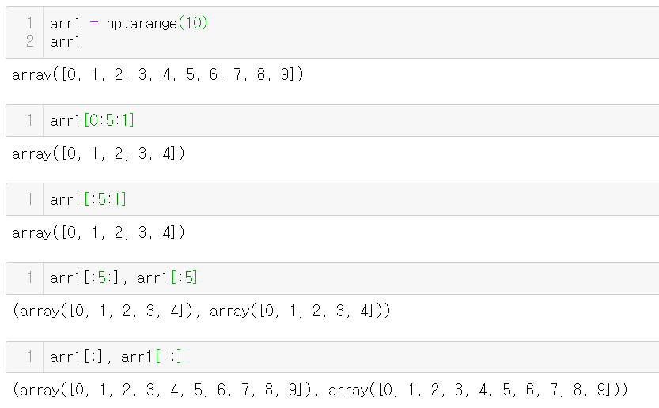
NumPy의 주요 기능
NumPy 배열 객체의 슬라이싱
부분집합 추출
[start:end:step] 형태
비어있는 슬라이싱 연산자를 활용할 경우 전체집합을 부분집합으로 반환

Slide 21
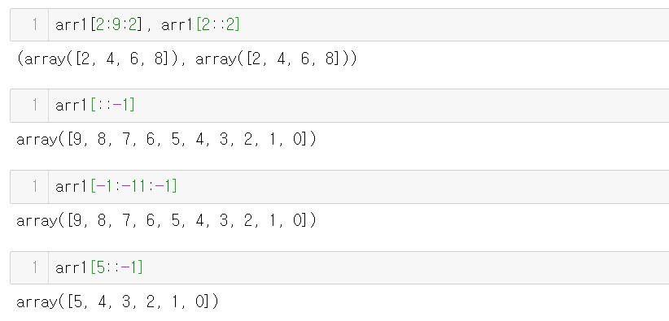
NumPy의 주요 기능
step이 음수인 경우 거꾸로 출력

Slide 22
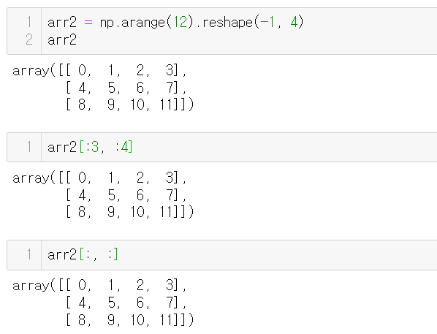
NumPy의 주요 기능
행/열 변환
-1 : 정해지지 않음을 의미
(열을 4개로 맞춰서 3행4열로 변환)

Slide 23
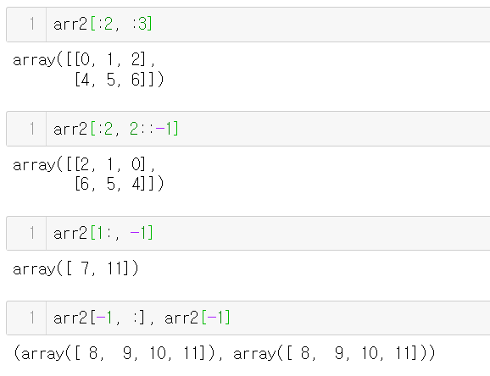
NumPy의 주요 기능

Slide 24
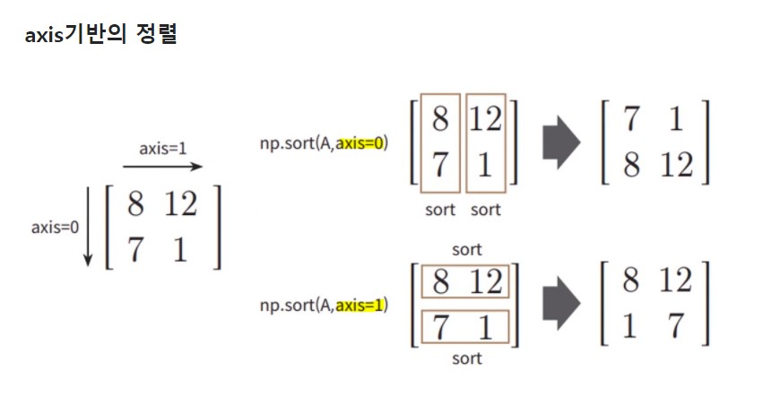
NumPy의 주요 기능
NumPy 배열 axis(축) 정리

Slide 25
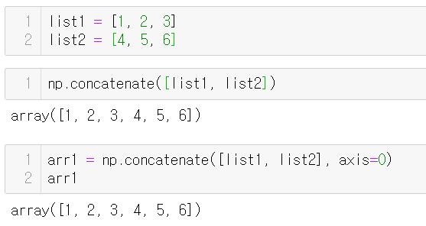
NumPy의 주요 기능
NumPy 배열 객체의 연결
두개의 list를 [ ] 안에 담아서 전달해야 함

Slide 26
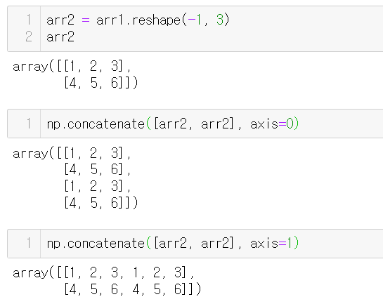
NumPy의 주요 기능
배열의 축(방향)

Slide 27
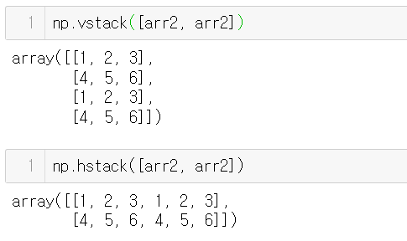
NumPy의 주요 기능

Slide 28
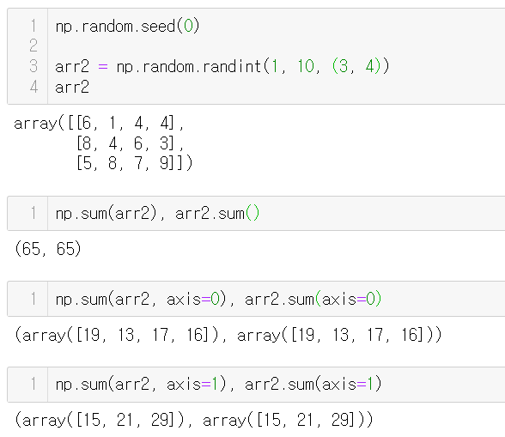
NumPy의 주요 기능
NumPy 배열 객체의 내장 함수 사용
Python의 loop는 속도가 느리기 때문에 numpy 내장함수(vectorize function)를 사용하는 것을 권장
np.sum(array), array.sum() : array의 합계
축 방향으로 합계 계산

Slide 29
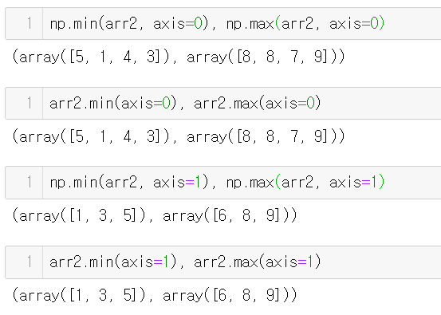
NumPy의 주요 기능
np.min(array), array.min() : 최소값
np.max(array), array.max() : 최대값

Slide 30
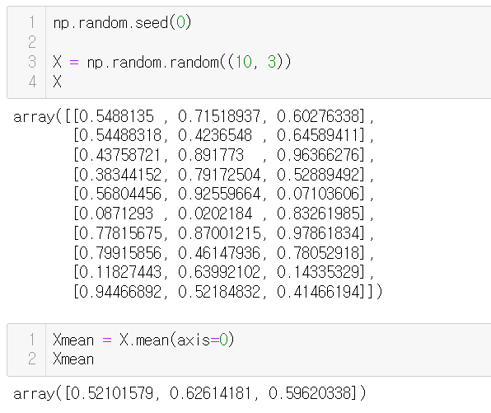
NumPy의 주요 기능
NumPy 배열 객체와 브로드캐스팅
행열구조를 동일하게 맞춰주는 것

Slide 31
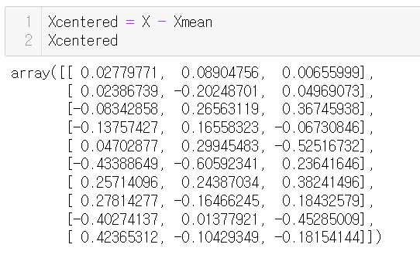
NumPy의 주요 기능
X : 10x3 배열
Xmean : 1x3 배열
서로 다른 크기의 배열 간 연산을 위해 브로드캐스팅으로 구조를 맞춤
각 원소에 해당하는 열의 평균을 뺀 결과

Slide 32
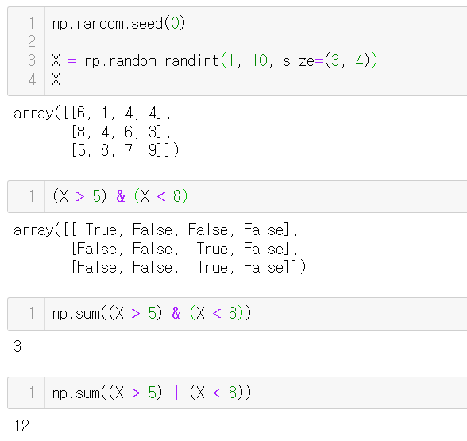
NumPy의 주요 기능
NumPy 배열 객체의 부울 배열과 마스킹 연산
X는 5보다 크고 8보다 작은 조건에 대한 부울(bool) 배열 생성
X는 5보다 크고 8보다 작은 조건을 만족하는 원소(bool 배열이 true인 원소)에 대해서만 sum을 계산

Slide 33
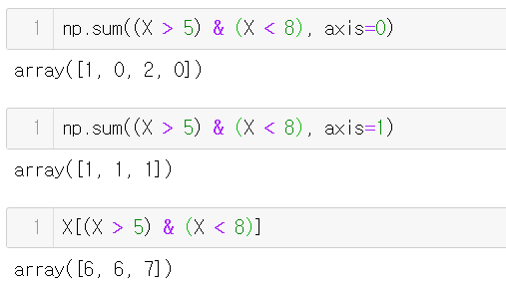
NumPy의 주요 기능
조건에 맞는 원소들만 추출

Slide 34
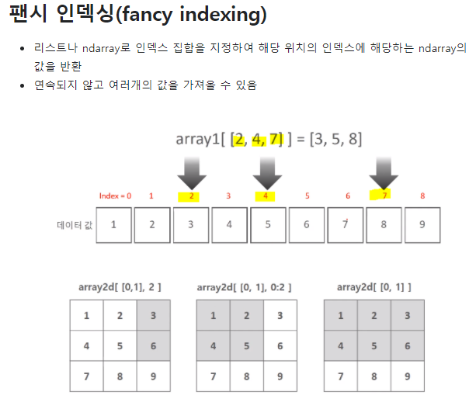
NumPy의 주요 기능
NumPy 배열 객체와 팬시 인덱싱

Slide 35
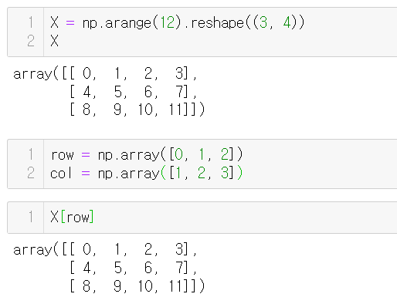
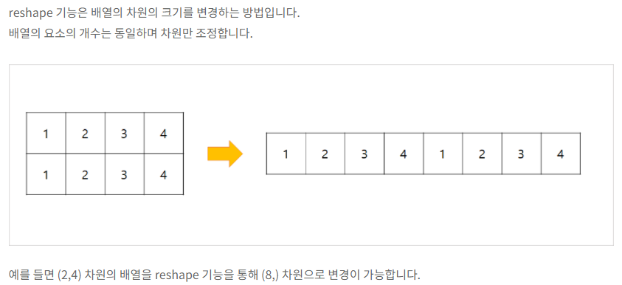
NumPy의 주요 기능
NumPy 배열 객체와 팬시 인덱싱
인덱스 배열을 만족하는 부분집합을 추출
인덱스 배열
X에 인덱스(row) 전달

Slide 36
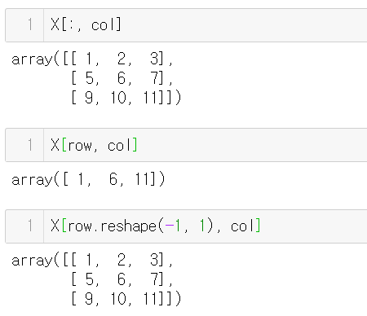
NumPy의 주요 기능
Reshape로 인덱스 배열 구조를 변환해도 결과 동일

Slide 37
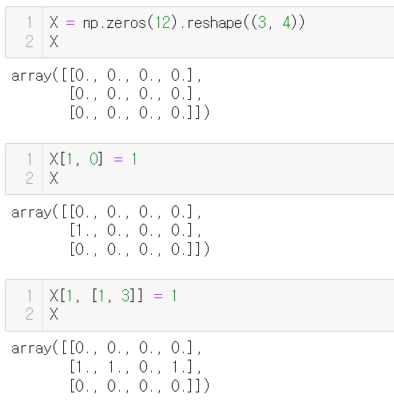
NumPy의 주요 기능
NumPy 배열 객체와 복합 인덱싱

Slide 38
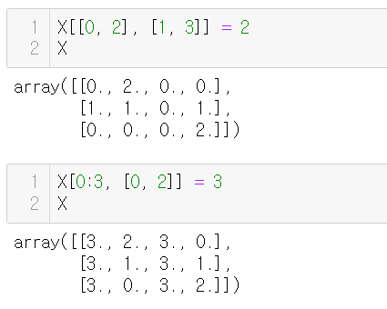
NumPy의 주요 기능

Slide 39
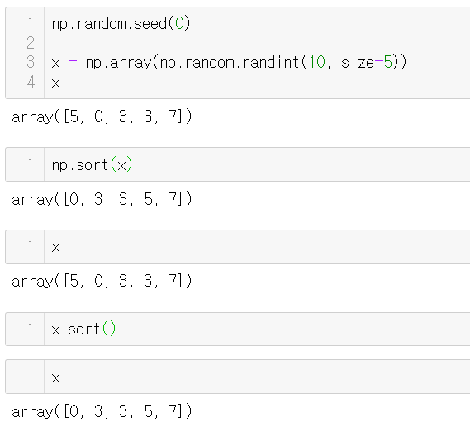
NumPy의 주요 기능
NumPy 배열 객체의 정렬
np.sort(x) : x를 순서대로 정렬한 배열을 반환
(x 원본은 바뀌지 않음)
x.sort() : x를 순서대로 정렬(x 원본이 변경)

Slide 40
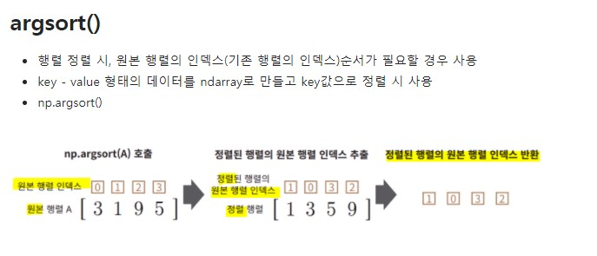
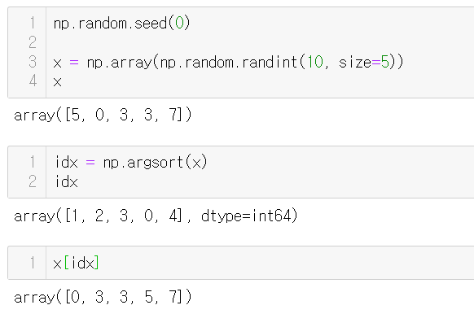
NumPy의 주요 기능
np.argsort(x) : x의 sort된 인덱스를 반환
팬시 인덱싱으로 정렬 가능

Slide 41
NumPy의 주요 기능
NumPy 배열 객체의 연결
두개의 list를 [ ] 안에 담아서 전달해야 함

Slide 42
주요 정리
1
NumPy 패키지의 ndarray 객체는 배열 기반의 데이터에 효율적인 저장소 뿐만 아니라 효율적인 연산을 제공한다.
NumPy 배열 객체는 단일 요소에 접근하는 인덱싱, 하위 배열에 접근하는 슬라이싱, 부울 배열을 이용한 마스킹 연산, 인덱스 배열을 이용한 팬시 인덱싱, 이 모든 기능을 결합해 사용하는 복합 인덱스 기능을 제공한다.
2
NumPy 배열은 유니버설 함수와 브로드캐스팅 기능을 이용해 벡터화 연산을 지원한다.
3
(이 자료는 인터넷의 여러 자료를 활용하여 제작되었습니다. 출처는 인터넷 블로그 및 K-ICT빅데이터센터 참고)

